Slide 1


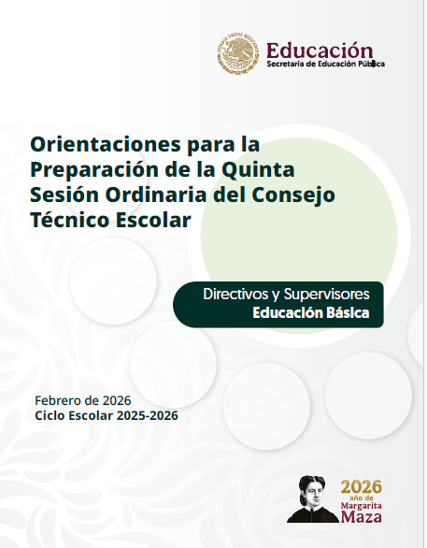
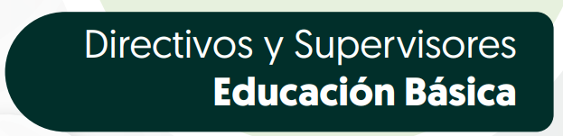
Orientaciones para la Preparación de la Quinta Sesión Ordinaria del Consejo Técnico Escolar
Febrero de 2026
Ciclo Escolar 2025-2026

Slide 2
Presentación
Enseñar y aprender desde la NEM implica una profunda y necesaria transformación de nuestras instituciones educativas.
Vincular la escuela a la comunidad, dar voz a las y los docentes y reconocer su papel protagónico es esencial para fortalecer a la educación pública.
Espacio de todas y todos y el lugar desde donde se expresa plenamente la dignidad humana.
Las funciones directivas y de supervisión adquieren relevancia, desde una mirada centrada en lo pedagógico.
Estimadas directoras y supervisoras, estimados directores y supervisores:

Slide 3

Tanto Directivos como Supervisores y Supervisoras deben posibilitar la constitución de Comunidades de Aprendizaje en cada una de las escuelas que están a su cargo.
Construir respuestas pertinentes
Promover y mejorar los aprendizajes de NNA y Docentes
Dirigir hoy implica
Orientar y generar condiciones
Propiciar el diálogo profesional
Generar la reflexión crítica sobre su práctica

Slide 4
Reflexionar sobre una FUNCIÓN DIRECTIVA DISTRIBUIDA; una que comparte responsabilidades, genera confianza y rediseña las estructuras escolares para poner siempre en el centro el aprendizaje de las y los estudiantes.
Profundizar en los desafíos que enfrentan, cuestionar sus propias mediaciones y dialogar sobre la manera de construir colaborativamente.
Ejercer una gestión escolar que responda con pertinencia y humanismo a las exigencias del contexto educativo actual.

Slide 5
La Secretaría de Educación Pública confía en que estos espacios de preparación para el Consejo Técnico Escolar fortalezcan el compromiso profesional de directivos y supervisores, lo que indudablemente favorece que en cada escuela se realicen los procesos de análisis, diálogo y acción que lleven a la consolidación de los colectivos como verdaderas Comunidades de Aprendizaje.
Educación para la transformación

Slide 6
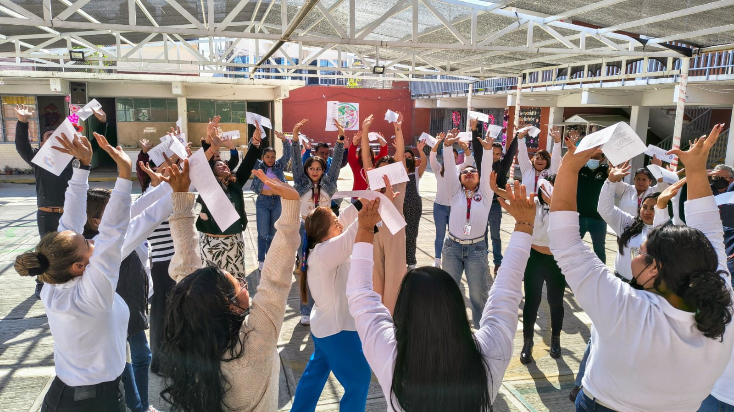

Agenda de Trabajo
Para la preparación de la Quinta Sesión Ordinaria del Consejo Técnico Escolar (CTE) se les propone abordar los siguientes temas:
El papel directivo en la construcción de Comunidades de Aprendizaje.
Preparación de la Quinta Sesión Ordinaria del CTE.
3

Slide 7
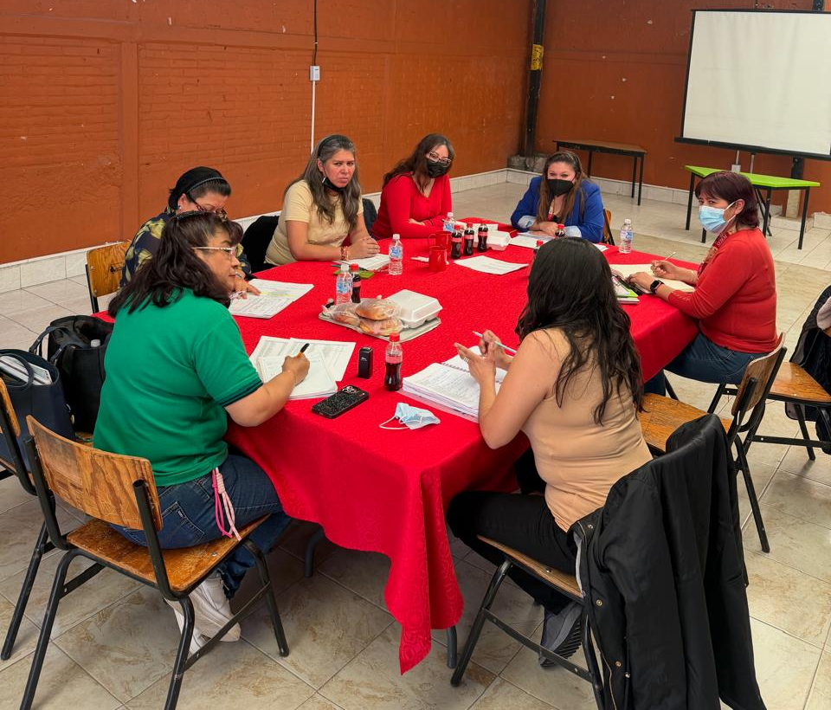
Propósitos
Reflexionar sobre la práctica directiva en la Nueva Escuela Mexicana y los retos que enfrentan en la implementación del Plan de Estudio 2022.
Preparar la Quinta Sesión Ordinaria del C.T.E.

Slide 8
ESTÁNDARES PARA EL LIDERAZGO EN LAS COMUNIDADES DE APRENDIZAJE
Liderar el aprendizaje de estudiantes y adultos
Los directores efectivos lideran escuelas que sitúan en el centro de su labor el aprendizaje de los estudiantes y adultos.
Liderar comunidades diversas
Los directores eficaces establecen altas expectativas y estándares para el desarrollo académico, social, emocional y físico de todos los estudiantes.

Slide 9
Liderar mejora continua
Los directores efectivos demandan contenidos y enseñanzas que aseguren los logros de los estudiantes y otros objetivos de la escuela.
Liderar el uso de conocimiento y datos
Los directores efectivos gestionan datos y conocimientos para informar decisiones y medir el progreso del rendimiento de estudiantes, adultos y escuelas.
Liderar padres, familias y participación de la comunidad
Los directores eficaces involucran activamente a la comunidad para crear una responsabilidad compartida por el desempeño y desarrollo de los estudiantes.

Slide 10

Orientaciones
El papel directivo en la construcción de Comunidades de Aprendizaje
En las sesiones anteriores se ha reflexionado sobre los rasgos que caracterizan a una Comunidad de Aprendizaje. Se ha dialogado acerca de la importancia de fomentar el sentido de pertenencia de todas y todos los docentes, de construir una visión compartida sobre los objetivos que desean alcanzar, así como de involucrar al colectivo en la discusión de las problemáticas, la búsqueda de soluciones y la toma de acuerdos.

Slide 11
Orientaciones
También se ha destacado la necesidad de promover la confianza entre maestras y maestros para que compartan, con libertad y respeto, sus ideas, experiencias y propuestas, generando procesos de retroalimentación orientados a mejorar sus prácticas de enseñanza. Igualmente, se ha subrayado que el trabajo colaborativo permite aprender más y mejor que el trabajo aislado, y que es a través de un ejercicio conjunto, reflexivo y crítico como se pueden alcanzar los objetivos y metas institucionales.

Slide 12
Las reflexiones propuestas a ustedes, directivos y supervisores, han estado orientadas, en primer lugar, a analizar el significado y las implicaciones de estos rasgos y, en segundo lugar, a intercambiar experiencias e ideas sobre cómo promoverlos dentro de sus colectivos escolares. En esta sesión profundizaremos precisamente en este aspecto: el papel de los directivos en la construcción y fortalecimiento de las Comunidades de Aprendizaje, a la luz de los elementos del Plan de Estudio 2022 y de los principios de la Nueva Escuela Mexicana.

Slide 13
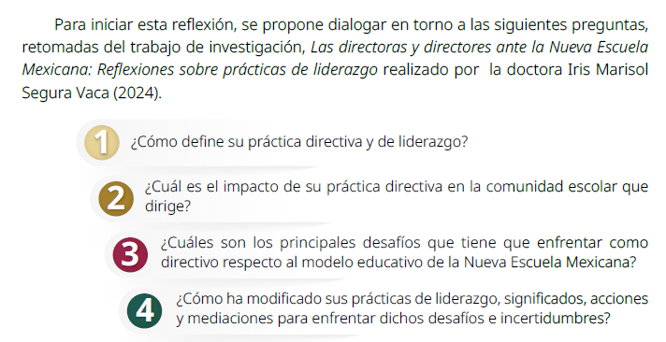

Slide 14
Para continuar con la reflexión les sugerimos leer los siguientes fragmentos:
El papel de los equipos directivos debe consistir en liderear los aprendizajes individuales del alumnado y del profesorado y los aprendizajes colectivos en la resolución de los problemas prácticos con los que se encuentra cada centro escolar. Para ello se deben arbitrar estructuras que favorezcan la reflexión colectiva y contemplar el desarrollo del centro, más como hipótesis que hay que probar que como una solución empaquetada que hay que llevar a la práctica.
La función directiva es una función distribuida a lo largo y ancho de la institución escolar y a la que muchos contribuyen. Los centros escolares deben tener la sensatez para garantizarse un sistema de dirección estable y competente. La peor dirección es la que no existe. Quizá la idea de líder carismático está fuera de lugar. “La dirección en las organizaciones modernas es cada vez más compleja y resulta difícil —a veces imposible— encontrar todas las características necesarias en una sola persona” nos dice Jonas Riderstrale. “En el futuro veremos más equipos directivos —liderazgo ejercido por grupos— que dirección unipersonal”. (Campo, 2006, p. 203)

Slide 15
Evidentemente, si el elemento central es el aprendizaje de los estudiantes, se deben rediseñar aquellas estructuras que hacen posible la mejora a nivel de aula, apoyando y estimulando el trabajo del profesor en clase. La mejora de los aprendizajes de los alumnos se juega, primariamente, en cambios de primer orden (enseñanza-aprendizaje), dirigidos a hacer más efectiva la educación; pero en un segundo orden los equipos directivos pueden introducir nuevas estructuras y roles que transformen los modos habituales de hacer las cosas. En esta medida, los equipos directivos dirigen su acción a lograr el compromiso e implicación del profesorado, por un lado, y su desarrollo profesional, por otro; rediseñando los contextos de trabajo y relaciones profesionales, por lo que están llamados a ser “líderes pedagógicos de la escuela”.
El papel del director se redefine para, en lugar de limitarse a una gestión burocrática, pasar a agente de cambio y recursos, que aprovecha las competencias de los miembros en torno a una misión común. (Bolívar, 2009, p. 3)

Slide 16
A partir de lo que han compartido y reflexionado, recuperen ideas centrales de los fragmentos leídos y analícenlos, las siguientes ideas pueden servirles, también pueden retomar otras que ustedes consideren relevantes:
El papel de los equipos directivos debe consistir en liderear los aprendizajes individuales del alumnado y del profesorado y los aprendizajes colectivos en la resolución de los problemas prácticos con los que se encuentra cada centro escolar.
La función directiva es una función distribuida a lo largo y ancho de la institución escolar y a la que muchos contribuyen.
Los equipos directivos promueven que los modos habituales de hacer las cosas se transformen.
Los equipos directivos dirigen su acción a lograr el compromiso e implicación del profesorado, por un lado, y su desarrollo profesional, por otro.

Slide 17
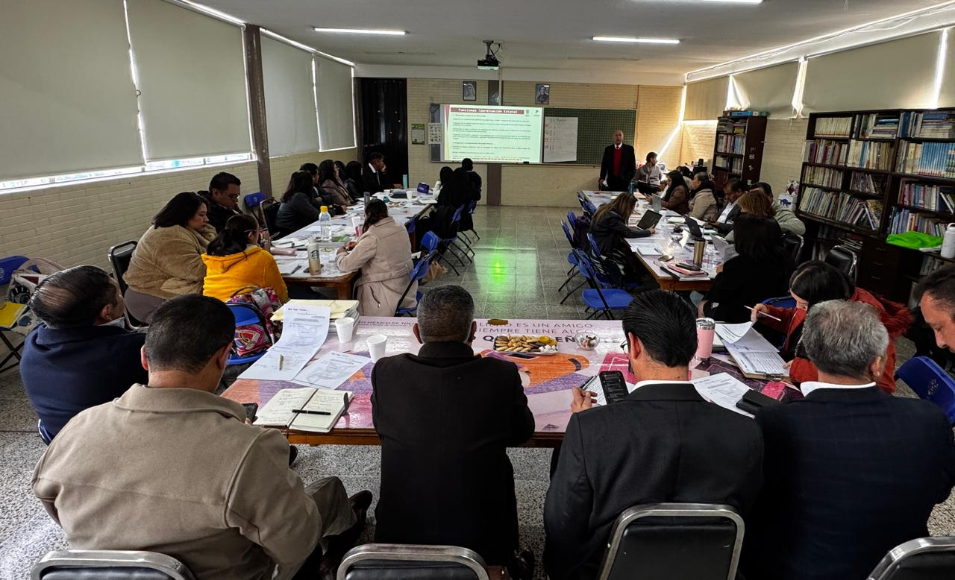
Intercambien puntos de vista en torno a las ideas que se plantean en los fragmentos, reflexionen sobre si son parte fundamental de la práctica directiva y qué tan viable es realizar esos procesos; ¿cuál sería el principal reto que consideran tiene actualmente la función directiva?, ¿qué apoyos requieren para transformar su práctica en el contexto actual?

Slide 18
Preparación de la Quinta Sesión Ordinaria del CTE
En la preparación de la Quinta Sesión Ordinaria y para avanzar en la consolidación del Consejo Técnico Escolar como Comunidad de Aprendizaje, donde la participación de las y los docentes sea más activa y se promuevan aprendizajes colectivos a través de la reflexión sobre la práctica, se sugiere que la Directora o el Director, la Supervisora o el Supervisor preparen la sesión considerando lo siguiente:
Revisar, en conjunto con las y los docentes que participarán coordinado la sesión, los insumos propuestos en el tema que abordarán y elijan uno, el que crean más pertinente para su colectivo. Recuerden que en una sesión no es posible revisar a profundidad todos los insumos de un tema, ni abordar todos los aspectos de este.

Slide 19
Leer a profundidad el insumo elegido, determinar cuáles son las ideas centrales que es importante trabajar con los colectivos y plantear una actividad que vaya más allá de solo leer el texto o resumir ideas.
El planteamiento de preguntas que promuevan la reflexión sobre el tema es importante, por lo que sería conveniente que previamente, en conjunto, se establezcan algunas que lleven al colectivo a intercambiar sus conocimientos, ideas o experiencias sobre el tema que abordan.
En el diálogo y la reflexión que se genere, convocar al colectivo a vincular lo que se discute sobre el tema, con su práctica docente.

Slide 20
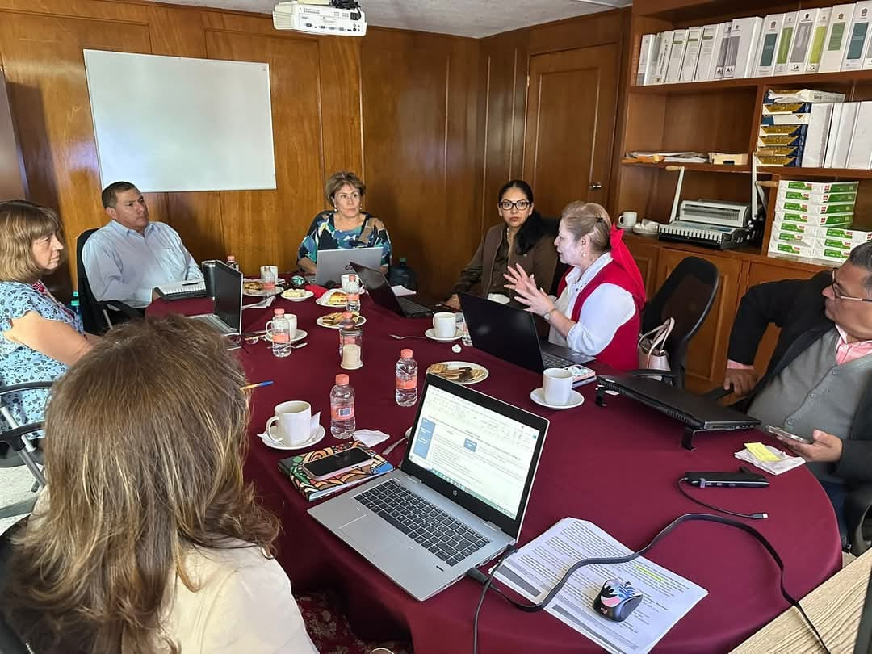
DIRECTRICES SUGERIDAS
Planear a través de una Carta Descriptiva la Sesión
Revisar los Acuerdos de la Sesión Anterior y tareas asignadas
Comprometerse a leer y analizar los insumos de la sesión
Promover la participación de todo el colectivo y Respetar los tiempos
Tomar Acuerdos sin perder de vista el interés superior de la niñez y los Protocolos de paz y prevención
Pasar de la Reflexión a la Acción

Slide 21


Insumos
Orientaciones para la Quinta Sesión Ordinaria del Consejo Técnico Escolar del tema seleccionado por cada escuela.

Slide 22
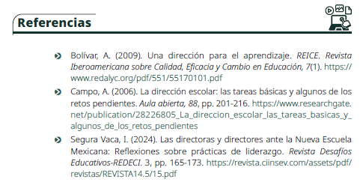

Slide 23
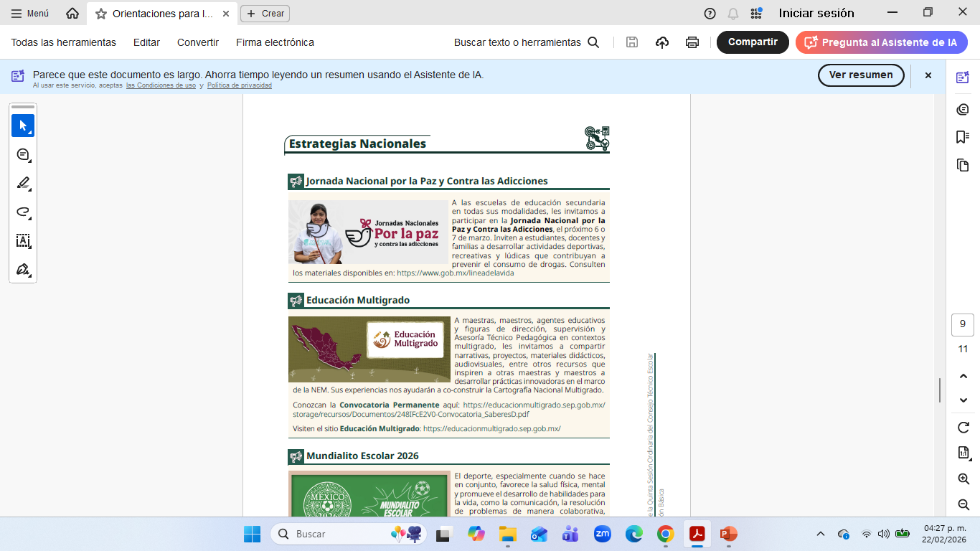

Slide 24
